Slide 1
ПРОФЕССИОНАЛИТЕТ
ТЫ В ХОРОШЕЙ КОМПАНИИ
2024

Slide 2
Мы реализуем проект «Профессионалитет» Он позволил обновить образовательные программы для авиа- и судостроения, фармацевтики, электроники, оборонной
и других отраслей…
…Для этих сфер до 2028 года предстоит подготовить порядка миллиона специалистов рабочих профессий
Владимир Владимирович Путин
Президент Российской Федерации

Slide 3
Мы видим колоссальный интерес молодежи к системе среднего профессионального образования,
к Профессионалитету
Сергей Кравцов
Министр просвещения Российской Федерации

Slide 4
Преимущества обучения по программам
ФП «Профессионалитет»

Slide 5
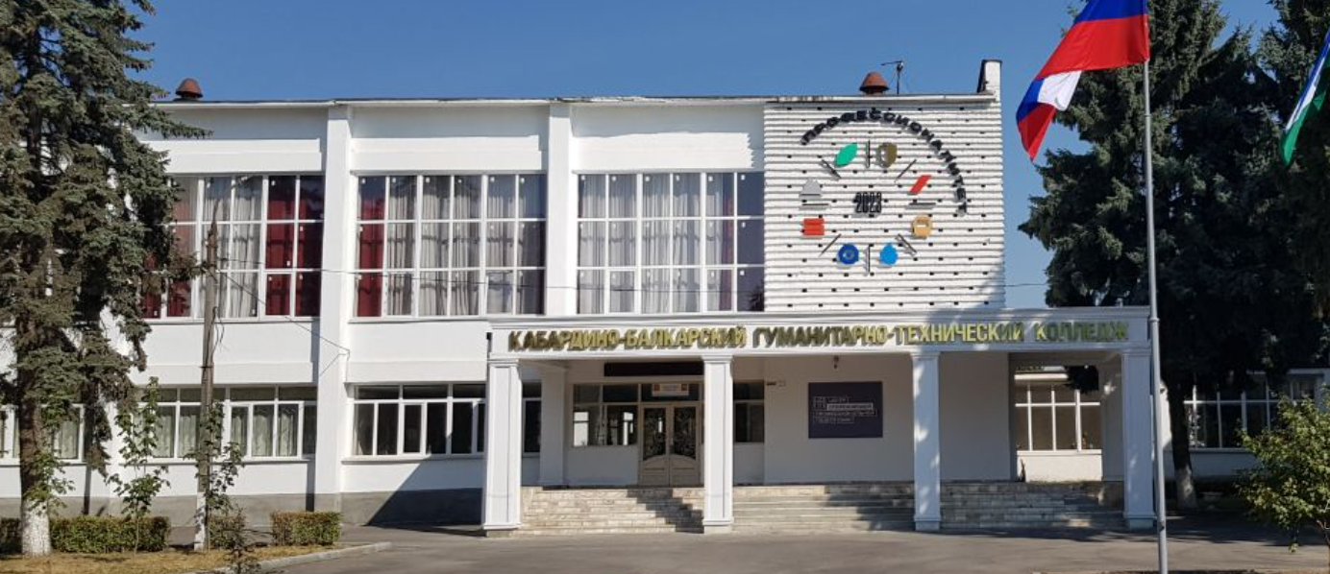
ГБПОУ «Кабардино-Балкарский гуманитарно-технический колледж» входит в:
Образовательный кластер «Правоохранительная сфера и управление»
Предприятия-партнеры (работодатели):
Министерство труда и социальной защиты Кабардино-Балкарской Республики
Министерство внутренних дел по Кабардино-Балкарской Республике
Управление Судебного департамента Кабардино-Балкарской Республики
Союз «Торгово-промышленная палата Кабардино-Балкарской Республики»
Региональный фонд «Центр поддержки предпринимательства Кабардино-Балкарской Республики»
Министерство по делам молодежи Кабардино-Балкарской Республики
КБР РО ВОО ветеранов «Боевое Братство»
ПАО «Телемеханика»
ОО «Нальчикский» ФЛ №2351 Банк «ВТБ» ПАО
Кабардино-Балкарское Отделение №8631 ПАО Сбербанк
ПАО «Ростелеком»
ФЛ САО «РЕСО-ГРАНТИЯ»
ООО «СН»

Slide 6
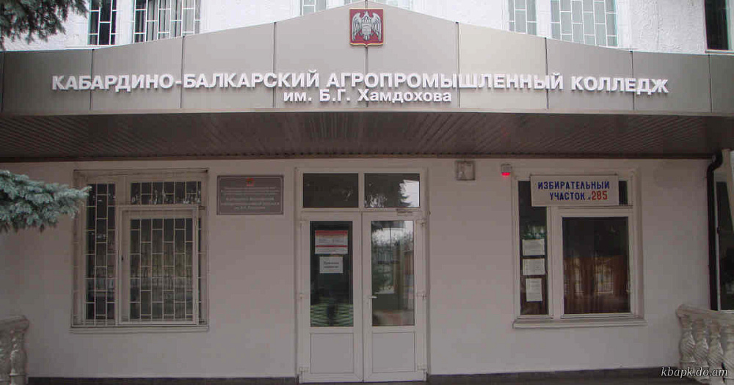
ГБПОУ «Кабардино-Балкарский агропромышленный колледж им. Б.Г. Хамдохова» входит в:
Образовательно-производственный центр «Эльбрус»
Предприятия-партнеры (работодатели):
«ООО «Инновационная агрофирма Деметра»
ООО «Сады Эльбруса»
ООО «Центр ПИТОМНИК»

Slide 7
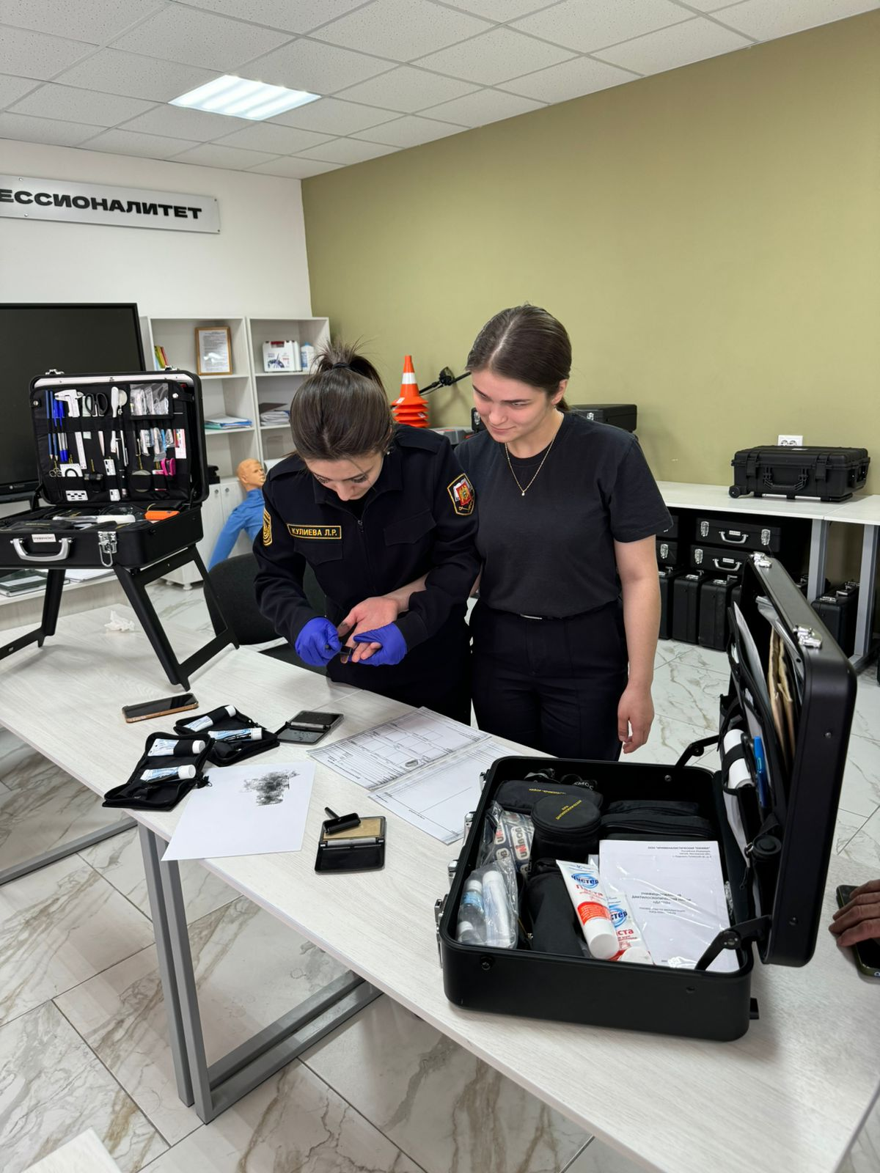
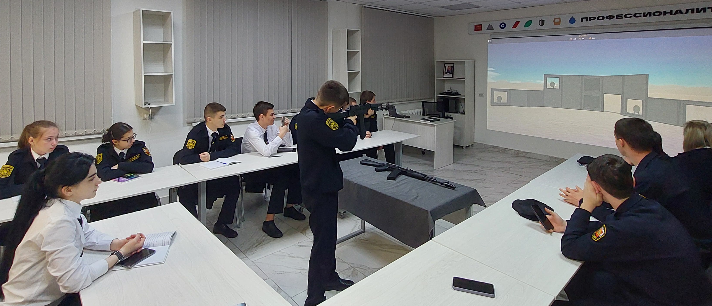
ГБПОУ «Кабардино-Балкарский гуманитарно-технический колледж» имеет современное оснащение:
Создано 9 учебно- производственных зон, по следующим видам работ:
-криминалистический полигон;
-полигон беспилотных летательных аппаратов;
-практическая площадка по огневой подготовке;
-практическая площадка по оказанию медицинской помощи;
-практическая площадка специальных средств правоохраны;
-практическая площадка по социальной подготовке;
-практическая площадка по страховому делу;
-специализированная учебная аудитория судебных заседаний;
-практическая площадка по информационным технологиям.

Slide 8
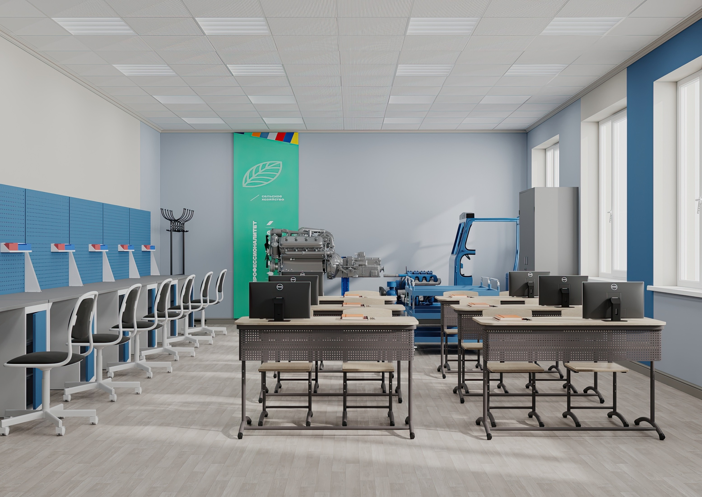
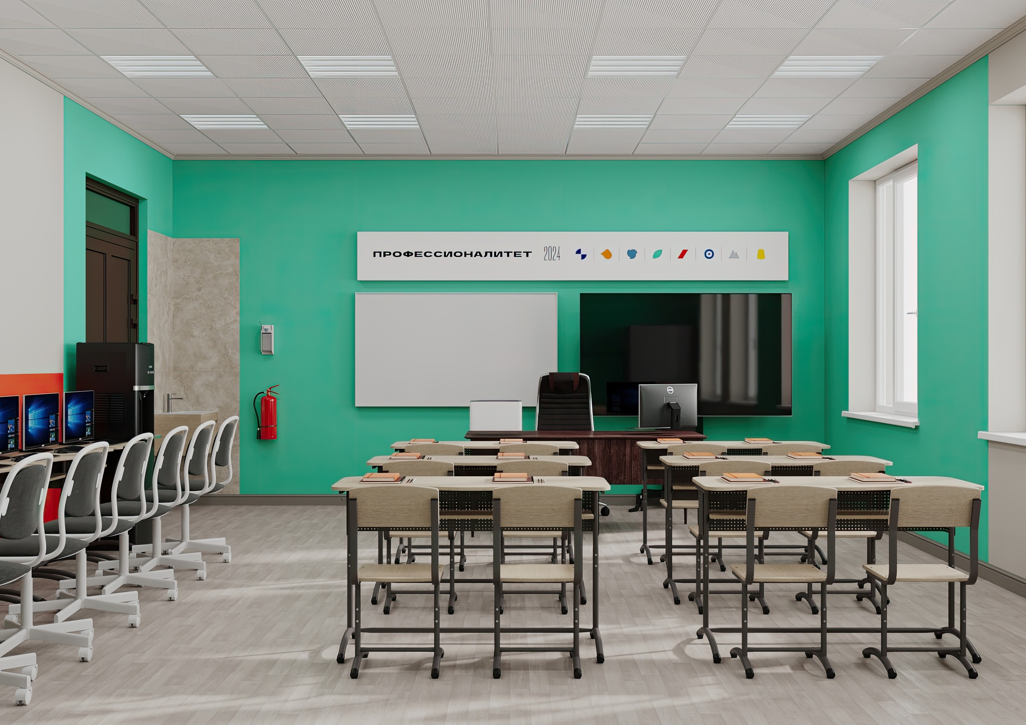
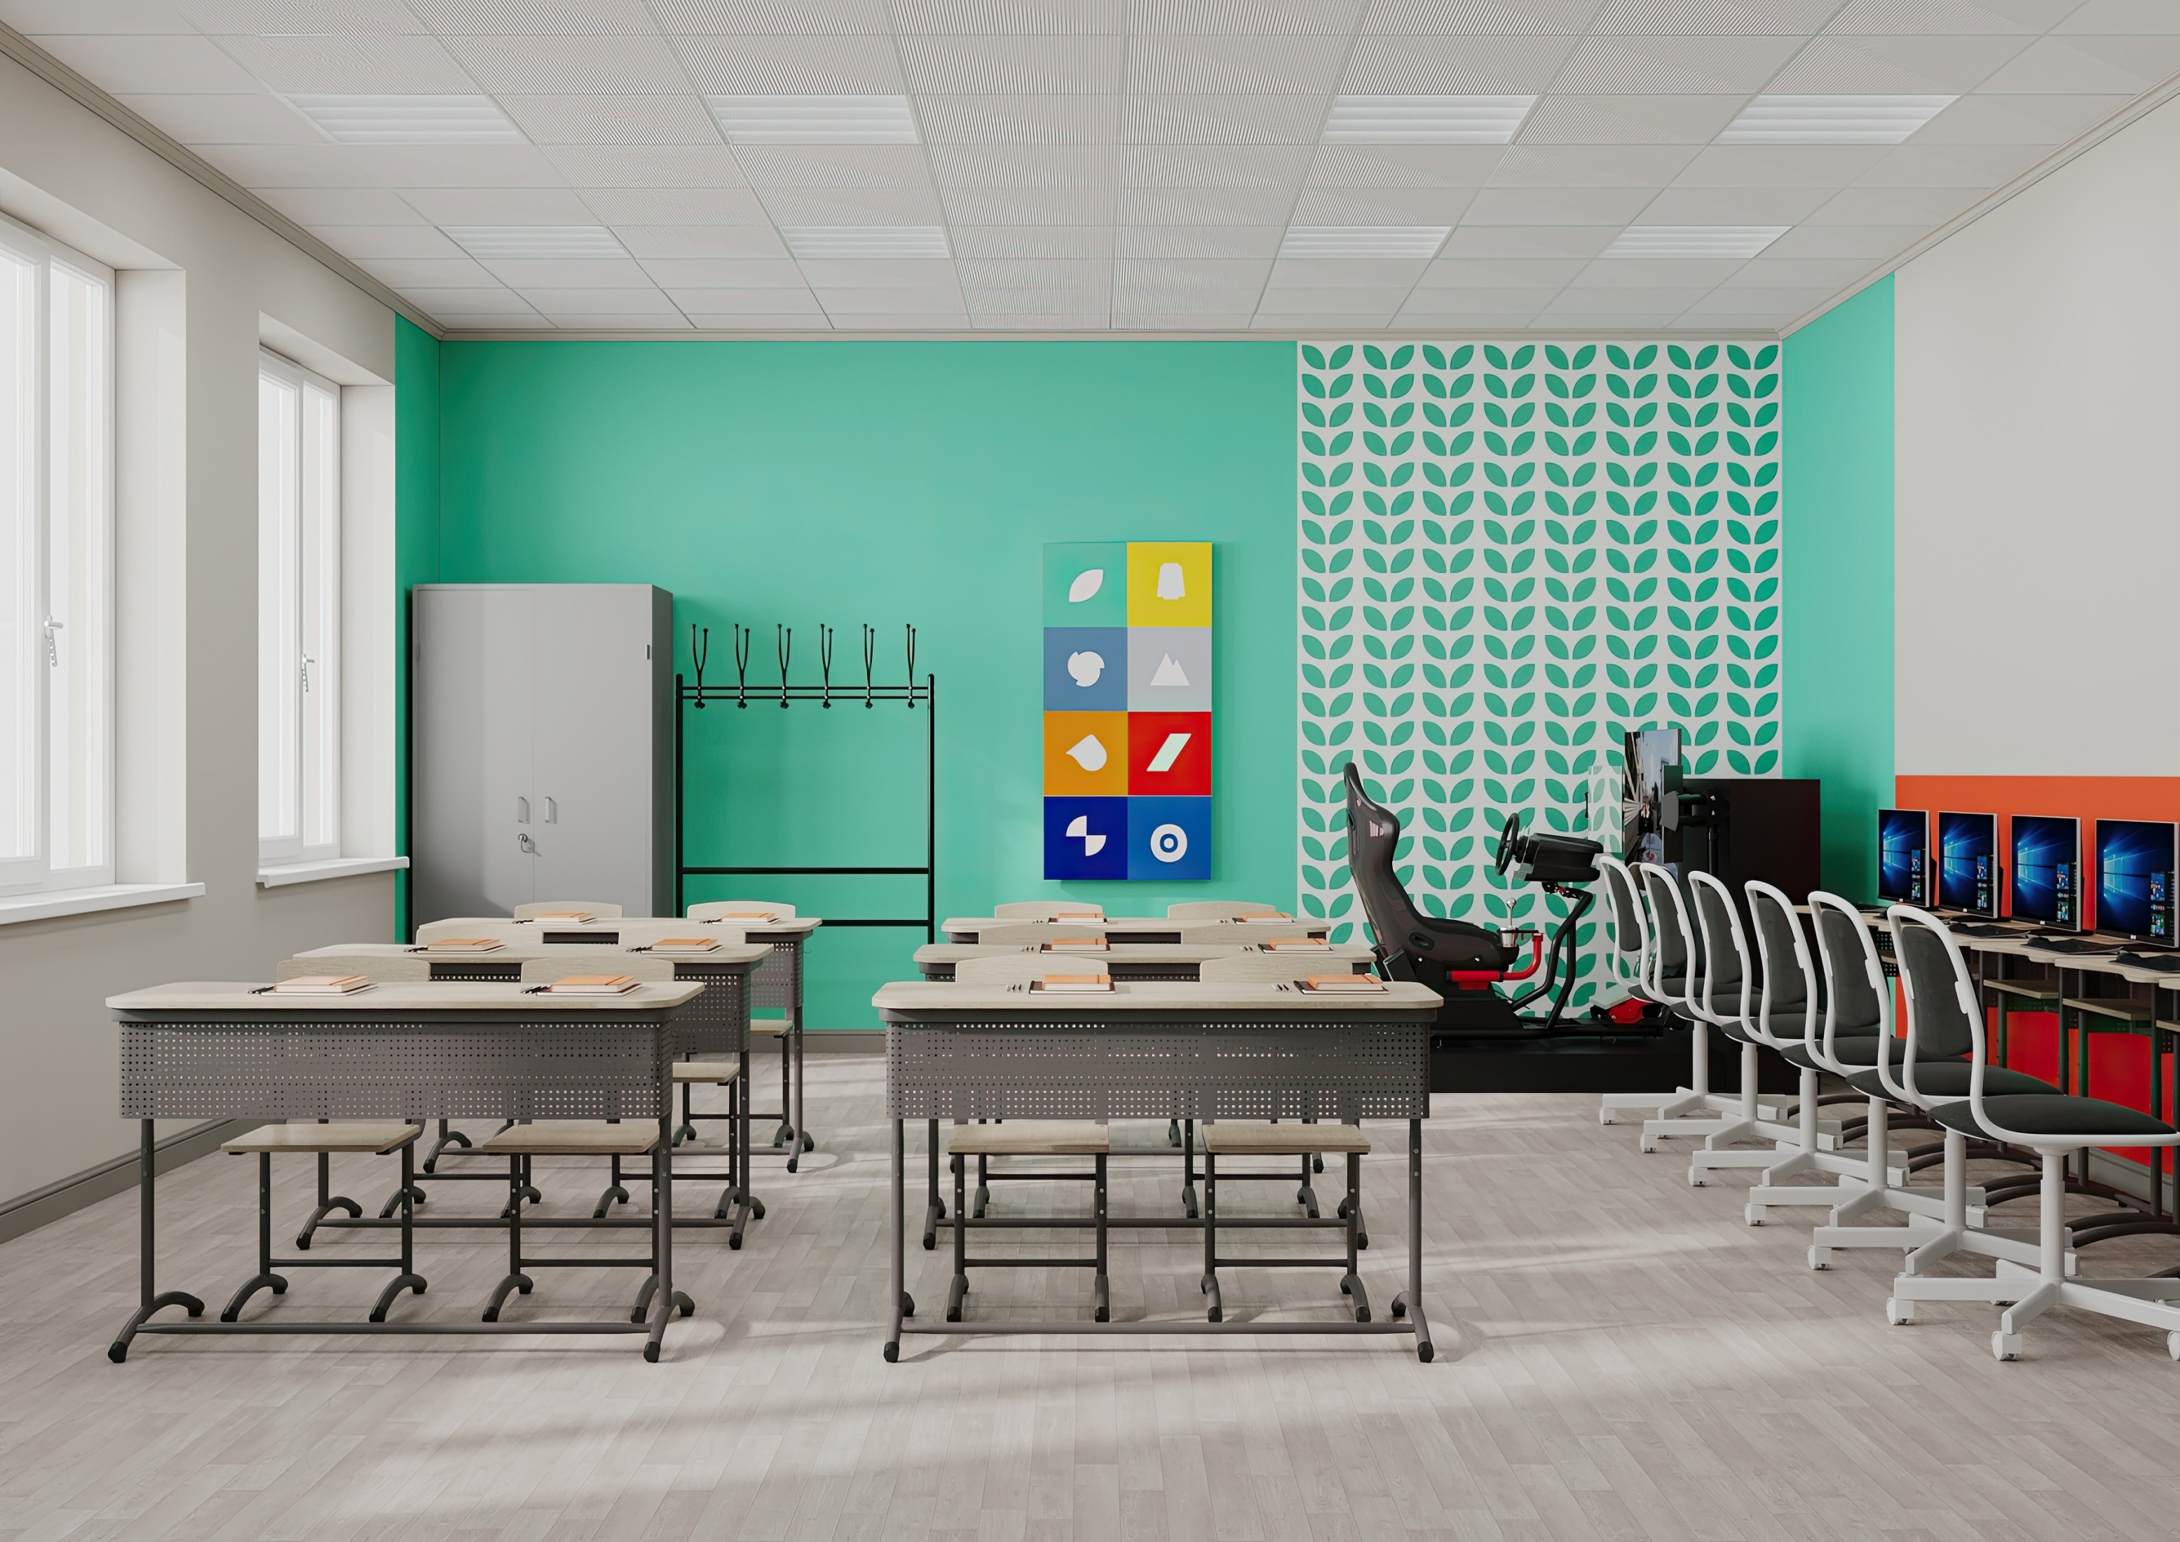
ГБПОУ «Кабардино-Балкарский агропромышленный колледж им. Б.Г. Хамдохова» имеет современное оснащение:
Создано 8 зон по видам работ:
1.Техническая эксплуатация и организация перевозок автомобильным транспортом;
2.Техническое обслуживание и ремонт автомобилей;
3.Выполнение полевых и камеральных работ по инженерно-геодезическим изысканиям;
4.Производство подготовительных и дорожно-строительных работ;
5.Ремонт и обслуживание сельскохозяйственной техники и оборудования;
6.Эксплуатация сельскохозяйственной техники и оборудования;
7.Прогрессивные технологии возделывания сельскохозяйственных культур;
8.Техника и технологии промышленного садоводства;

Slide 9
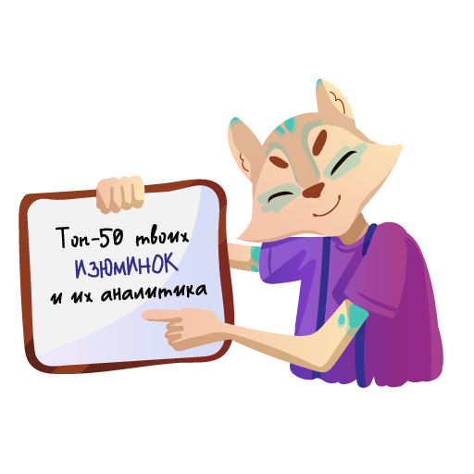
В ГБПОУ «Кабардино-Балкарский гуманитарно-технический колледж» организуются мероприятия:
мастер-классы:
09.02.06 Сетевое и системное администрирование
09.02.07 Информационные системы и программирование
40.02.01 Право и организация социального обеспечения
40.02.02 Правоохранительная деятельность
44.02.01 Дошкольное образование
4.02.02 Преподавание в начальных классах
Экскурсии:
"МЕГАНЕТ24"
Сбербанк
Банк «ВТБ» ПАО
«Ростелеком»
Управление Судебного департамента Кабардино-Балкарской Республики
профессиональные пробы:
Полицейский
Программирование
Беспилотные летательные аппараты
Дошкольное воспитание
Преподавание в начальных классах
профессиональное тестирование обучающихся

Slide 10
В ГБПОУ «Кабардино-Балкарский агропромышленный колледж
им. Б.Г. Хамдохова» организуются мероприятия:
мастер-классы:
35.02.05 Агрономия
35.02.16 Эксплуатация и ремонт сельскохозяйственной техники и оборудования
35.01.27 Мастер сельскохозяйственного производства
21.02.19 Землеустройство
23.01.06 Машинист дорожных и строительных работ
23.01.17 Мастер по ремонту и обслуживанию автомобилей
23.02.01 Организация перевозок и управление на транспорте (автомобильном)
экскурсии:
ООО «Инновационная агрофирма «Деметра»
ООО «Сады Эльбруса»
ООО ПКФ «Базис»
ООО «Центр ПИТОМНИК»
профессиональные пробы:
Повар
Агроном
Автомеханик
Пожарный

Slide 11
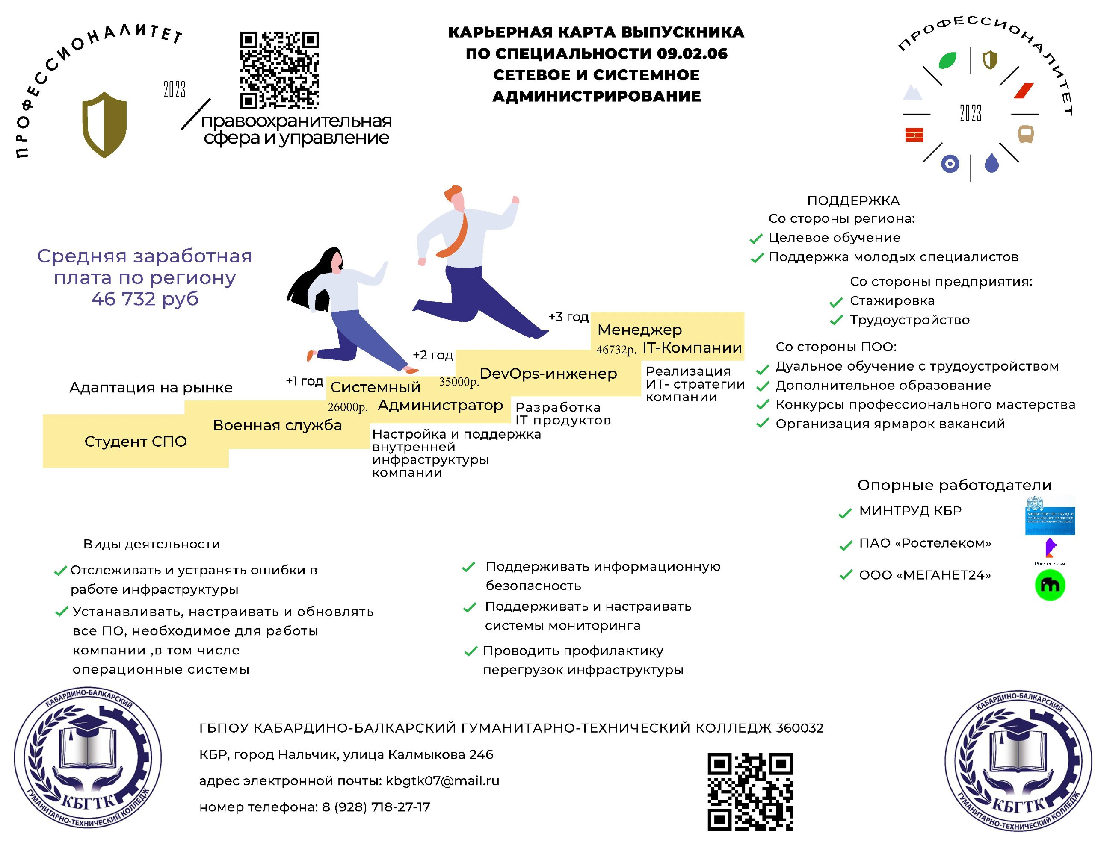
Карьерные карты выпускников программ Профессионалитета
КАРЬЕРНАЯ КАРТА
КАРЬЕРНАЯ КАРТА
КАРЬЕРНАЯ КАРТА

Slide 12
Карьерные карты выпускников программ Профессионалитета
КАРЬЕРНАЯ КАРТА
КАРЬЕРНАЯ КАРТА
КАРЬЕРНАЯ КАРТА

Slide 13
По вертикали:
2. Активные студенты образовательных организаций СПО, готовые рассказать о своем опыте обучения и помочь сделать выбор тем, кто еще не уверен в своем решении.
4. Это область науки и техники, которая охватывает процессы получения металлов из руд или других видов сырья
8. От латинского - усердно работающий человек, занимающийся работой и учебой, учащийся среднего учебного заведения.
9. Это обязательный вид внеурочной деятельности, который закрепляет теоретические знания студента.
По горизонтали:
1. Это процесс поиска подходящей работы, подготовки к ней и устройства на работу.
3. Отрасль тяжёлой промышленности, которая занимается производством машин, станков, оборудования и приборов.
5. Это специалист, который соединяет металлические детали, создавая тем самым крепкие и долговечные соединения.
6. Продолжи фразу: «Ты в хорошей…».
7. Это образовательная программа в колледжах, которая позволит тебе стать высококвалифицированным специалистом на ведущем предприятии твоего региона
 |  |  |  |  |  |  |  |  |  |  |  | 4
 |  |  |  |  |  |  |  |  | 6
 |  |  |  |  |  |  |  |  | 5
 | 9 |  |  |  |  | 8
7
 |  |  |  |  |  |  |  |  |  | 2
 |  |  |  |  |  |  |  | 3
 |  |  | 1

Slide 14
По вертикали:
2. Активные студенты образовательных организаций СПО, готовые рассказать о своем опыте обучения и помочь сделать выбор тем, кто еще не уверен в своем решении.
4. Это область науки и техники, которая охватывает процессы получения металлов из руд или других видов сырья
8. От латинского - усердно работающий человек, занимающийся работой и учебой, учащийся среднего учебного заведения.
9. Это обязательный вид внеурочной деятельности, который закрепляет теоретические знания студента.
По горизонтали:
1. Это процесс поиска подходящей работы, подготовки к ней и устройства на работу.
3. Отрасль тяжёлой промышленности, которая занимается производством машин, станков, оборудования и приборов.
5. Это специалист, который соединяет металлические детали, создавая тем самым крепкие и долговечные соединения.
6. Продолжи фразу: «Ты в хорошей…».
7. Это образовательная программа в колледжах, которая позволит тебе стать высококвалифицированным специалистом на ведущем предприятии твоего региона
 |  |  |  |  |  |  |  |  |  |  |  | 4
 |  |  |  |  |  |  |  |  | 6 | к | о | м | п | а | н | и | и
 |  |  |  |  |  |  |  |  |  |  |  | е
 |  |  |  |  |  |  |  |  |  |  |  | т
 |  |  |  |  |  |  |  |  | 5 | с | в | а | р | щ | и | к
 | 9 |  |  |  |  | 8 |  |  |  |  |  | л
7 | п | р | о | ф | е | с | с | и | о | н | а | л | и | т | е | т
 | р |  |  |  |  | т |  |  |  |  |  | у
 | а |  |  |  |  | у |  |  |  |  |  | р
 | к |  |  |  |  | д |  |  |  | 2 |  | г
 | т |  |  |  |  | е |  | 3 | м | а | ш | и | н | о | с | т | р | о | е | н | и | е
 | и |  |  |  |  | н |  |  |  | м |  | я
 | к |  |  |  |  | т |  |  |  | б
 | а |  |  |  |  |  |  |  |  | а
 |  |  | 1 | т | р | у | д | о | у | с | т | р | о | й | с | т | в | о
 |  |  |  |  |  |  |  |  |  | с
 |  |  |  |  |  |  |  |  |  | а
 |  |  |  |  |  |  |  |  |  | д
 |  |  |  |  |  |  |  |  |  | о
 |  |  |  |  |  |  |  |  |  | р

Slide 15
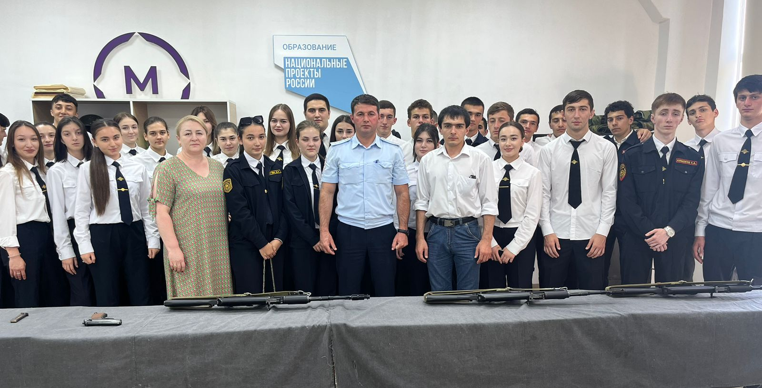
Ты в хорошей компании!
СТИКЕРЫ ПРОФЕССИОНАЛИТЕТА

